Slide 1
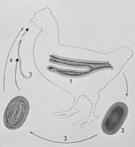
Heterakis gallinae
Life cycle

Slide 2
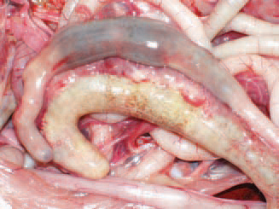
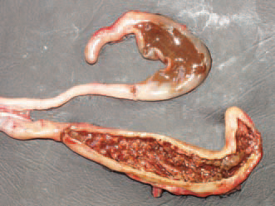
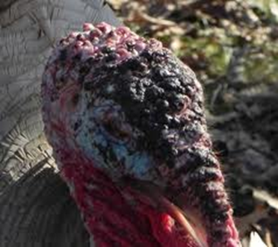
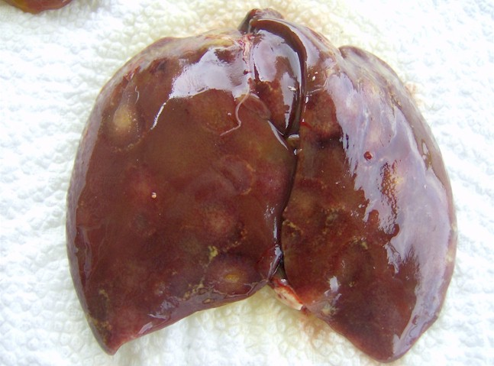
Heterakis gallinae
الإمراضية:
التهاب كبدي معوي
مرض الرأس الأسود

Slide 3
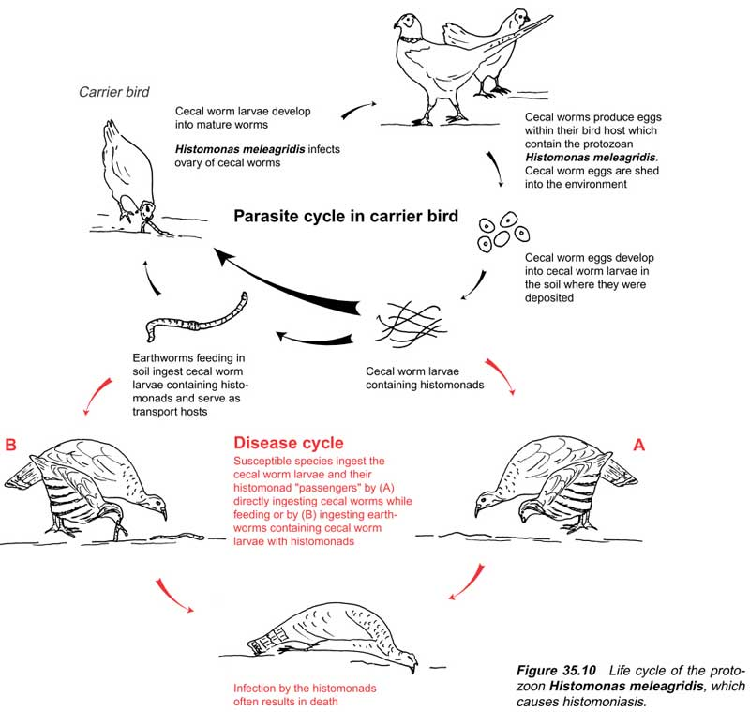
Heterakis gallinae

Slide 4
Phylum : Nemathelminthes
Class : Nematode
Family : Oxyuridae
Ex. :
1- Enterobius vermicularis

Slide 5
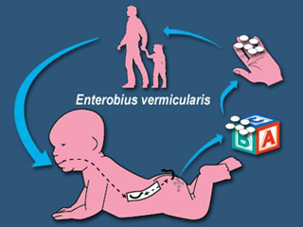
Enterobius vermicularis
العائل النهائي:
____________________________________________
العائل الوسيط:

Slide 6
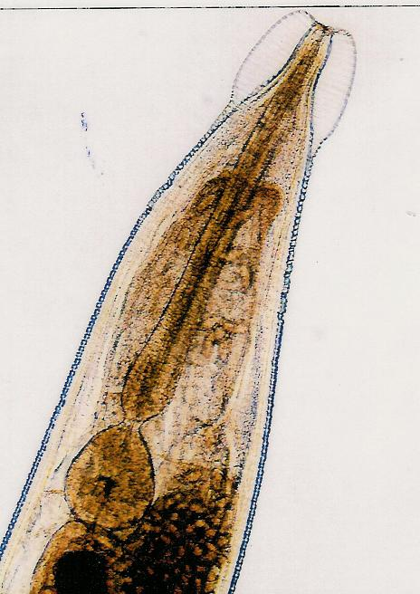
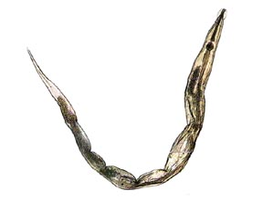
شكـــل الطفيل
Enterobius vermicularis

Slide 7
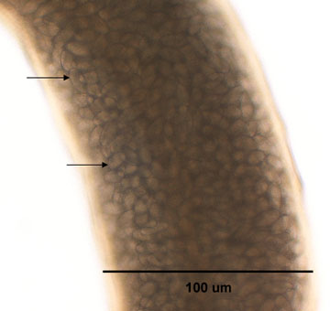
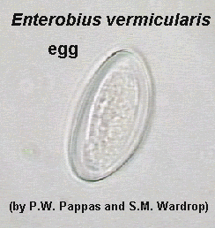
Enterobius vermicularis

Slide 8
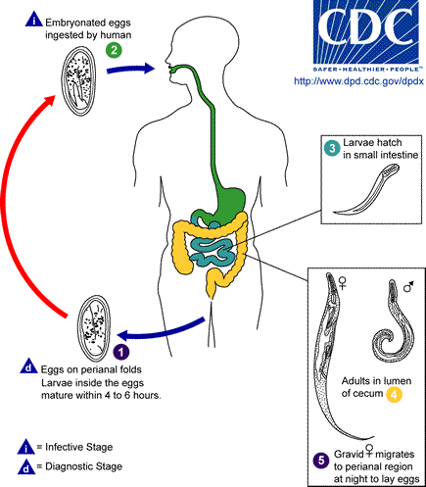
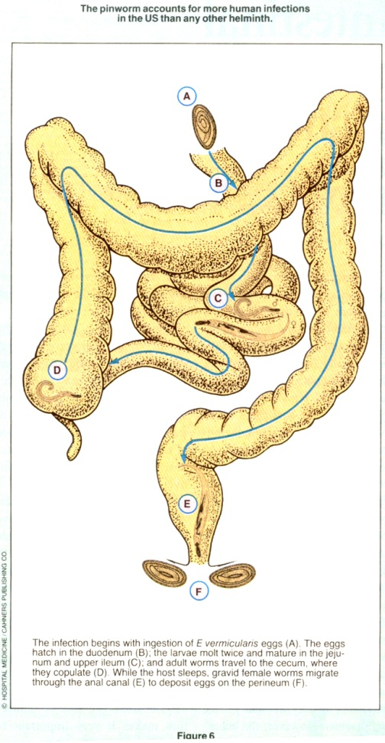
دورة حياة الطفيل
Enterobius vermicularis

Slide 9
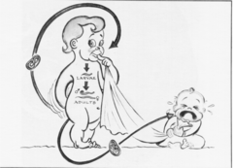
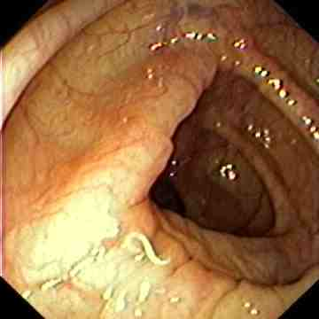
Enterobius vermicularis

Slide 10
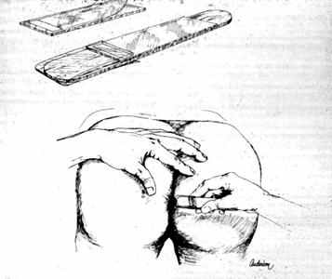
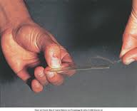
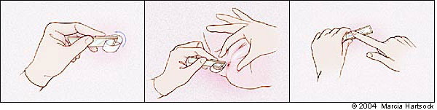
تشخيص الإصابه
Enterobius vermicularis

Slide 11
Phylum : Nemathelminthes
Class : Nematode
Order : Strongylida
Family : Strongylidae
Ex. : 1- Strongylus vulgaris

Slide 12
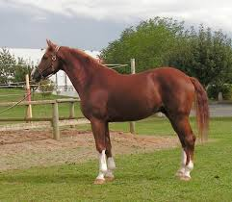
Strongylus vulgaris
العائل النهائي:
____________________________________________
العائل الوسيط:

Slide 13
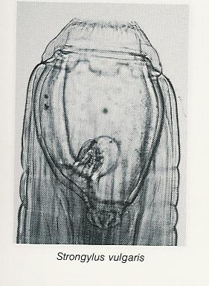
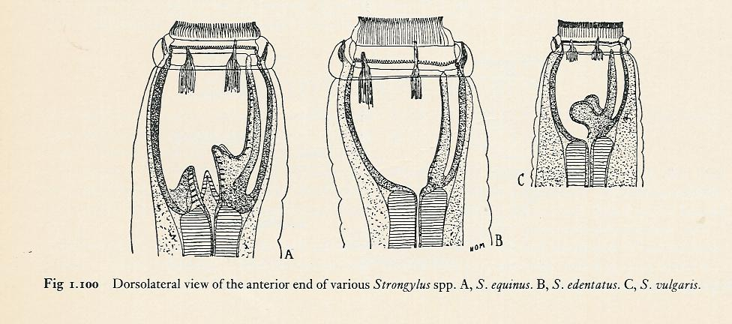
Strongylus vulgaris
شكل الطفيل
Anterior end
( Male + Female )

Slide 14
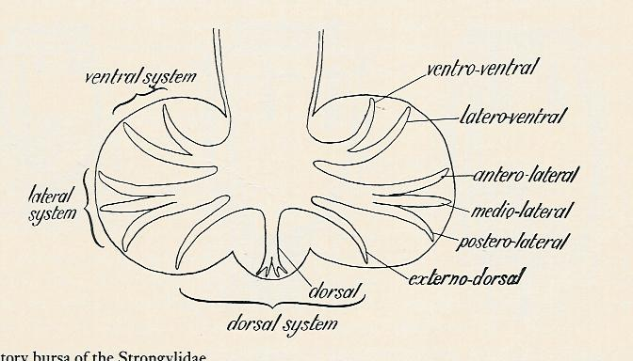
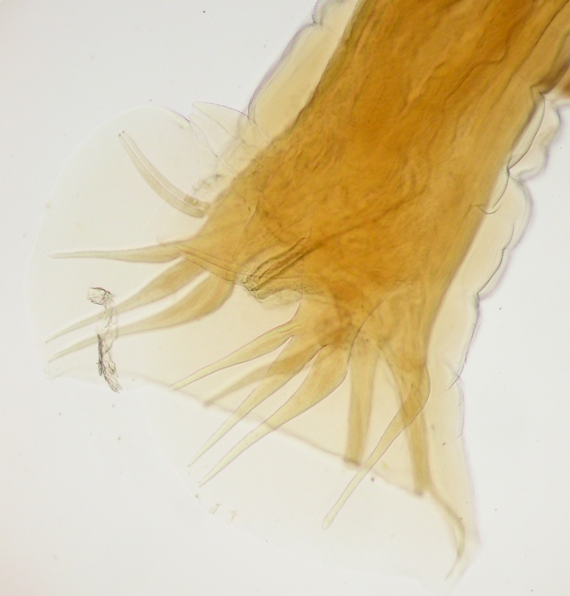
Strongylus vulgaris
Posterior end of male
( Copulatory bursa )

Slide 15
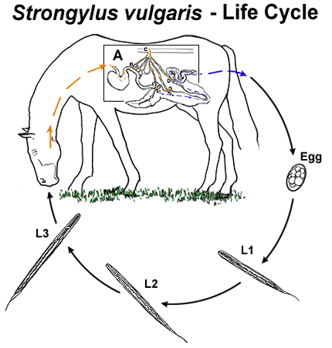
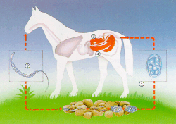
دورة حياة الطفيل
Strongylus vulgaris

Slide 16
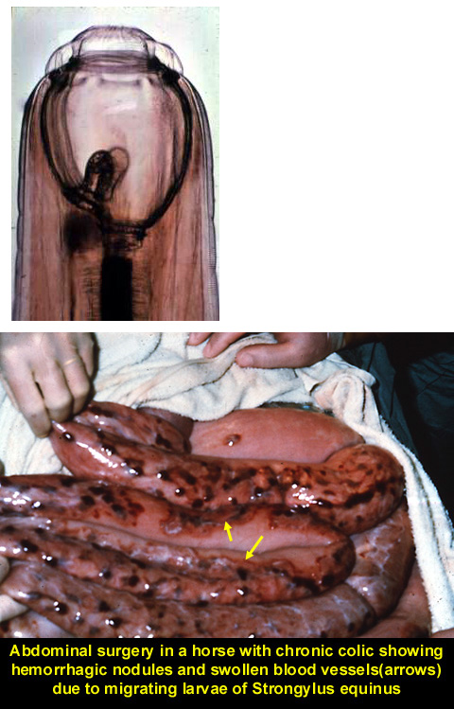
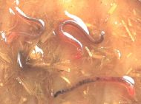
الإمراضيــــــه
Strongylus vulgaris
L3 الشريان المساريقي الامامي

Slide 17
Phylum : Nemathelminthes
Class : Nematode
Order : Enoplida
Family : Trichinellidae
Ex. : Trichinella spiralis

Slide 18

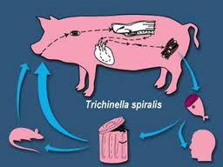
العائل النهائي:
____________________________________________
العائل الوسيط:

Slide 19
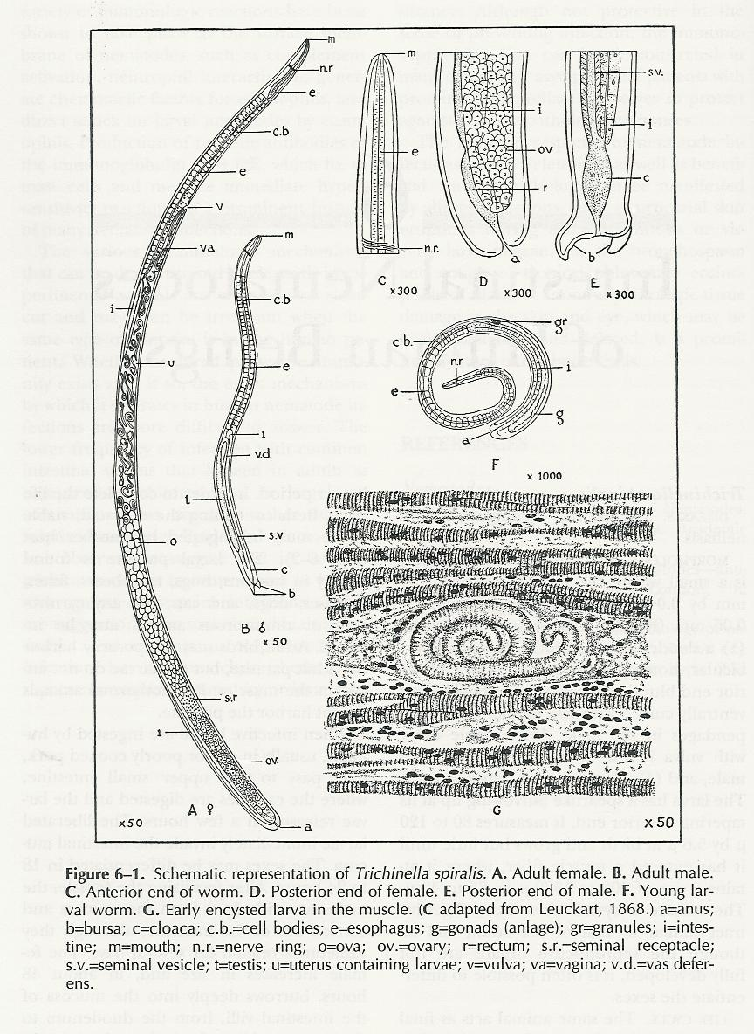
Trichinella spiralis
شكل الطفيل

Slide 20
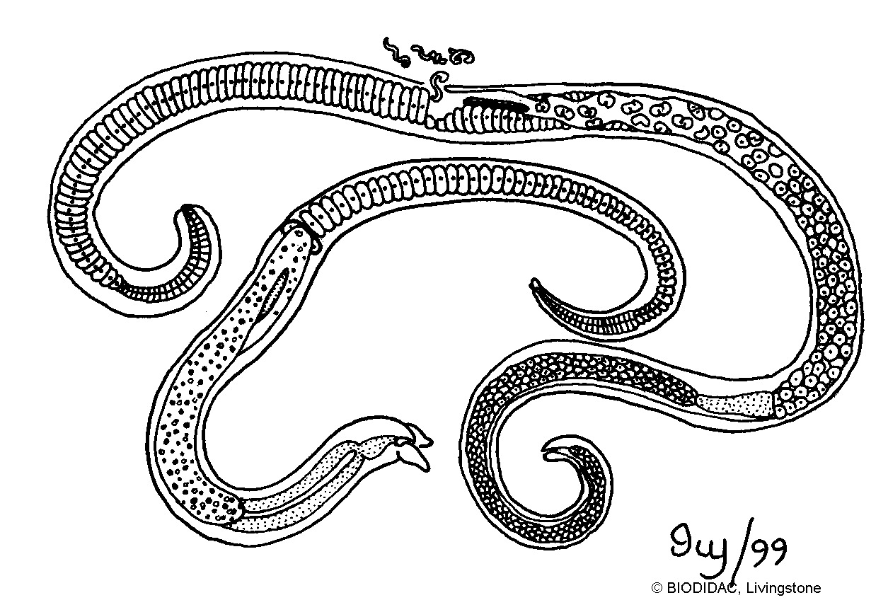
Trichinella spiralis

Slide 21
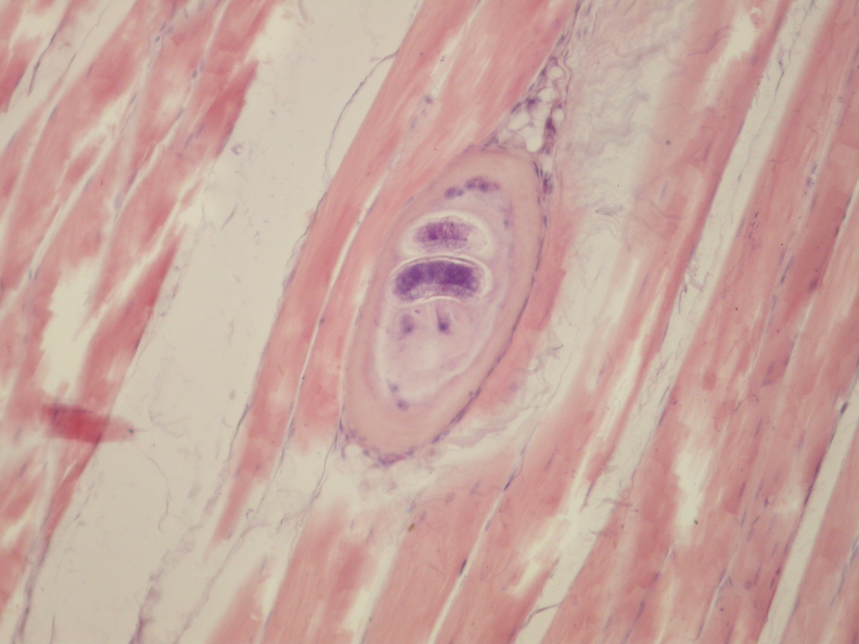
Trichinella spiralis
Larva in muscle

Slide 22
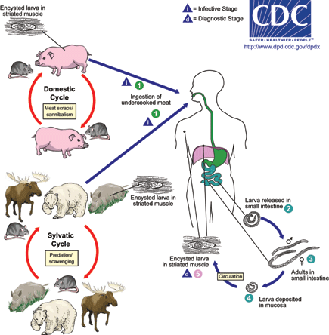
Trichinella spiralis
دورة حياة الطفيل

Slide 23
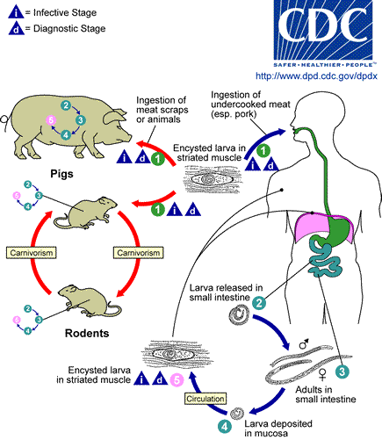
Trichinella spiralis
دورة حياة الطفيل

Slide 24
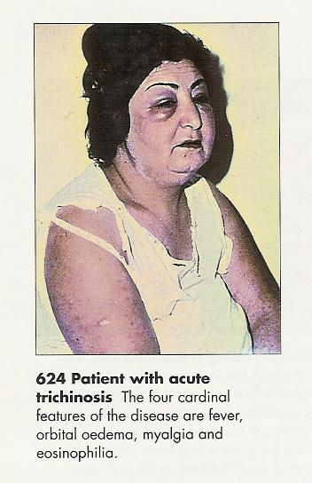
Trichinella spiralis
الأمراضيــــــــه

Slide 25
Phylum : Nemathelminthes
Class : Nematode
Order : Enoplida
Family : Trichuridae
Ex. : Trichuris trichura

Slide 26
العائل النهائي:
____________________________________________
العائل الوسيط:

Slide 27
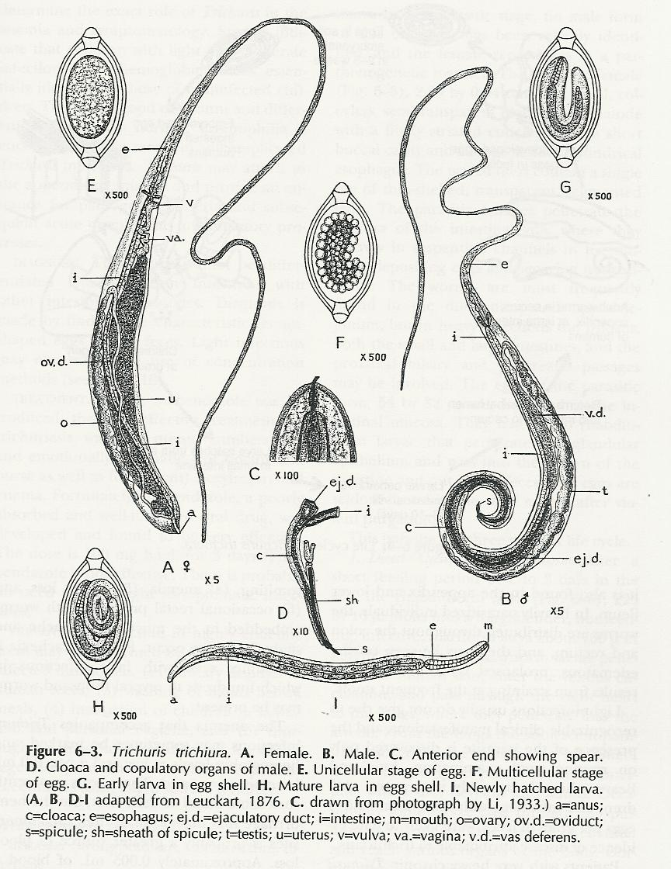
Trichuris trichura
شكــل الطفيل

Slide 28
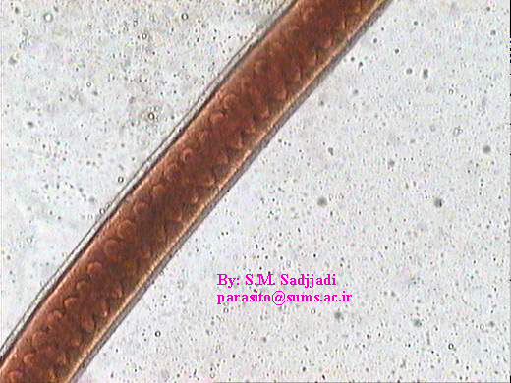
Trichuris trichura
Cellular oesophagus

Slide 29
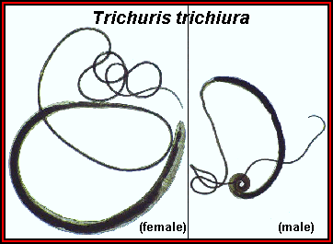

Slide 30
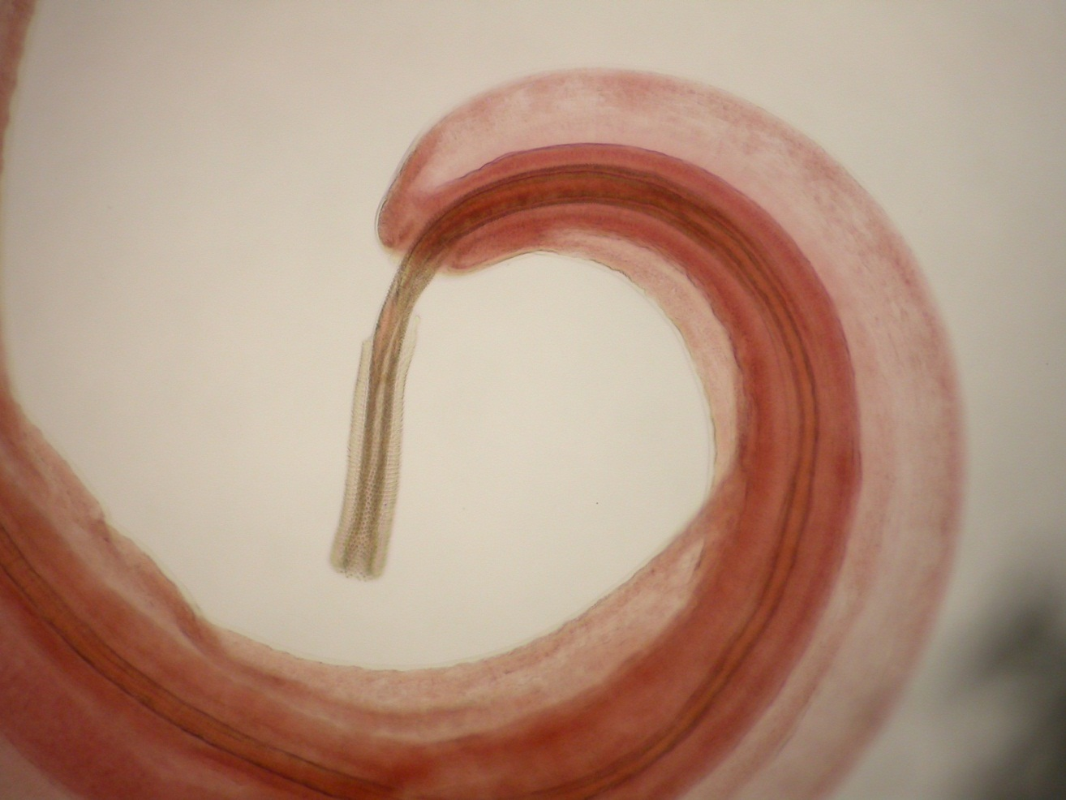
Trichuris trichura
Posterior end of male

Slide 31
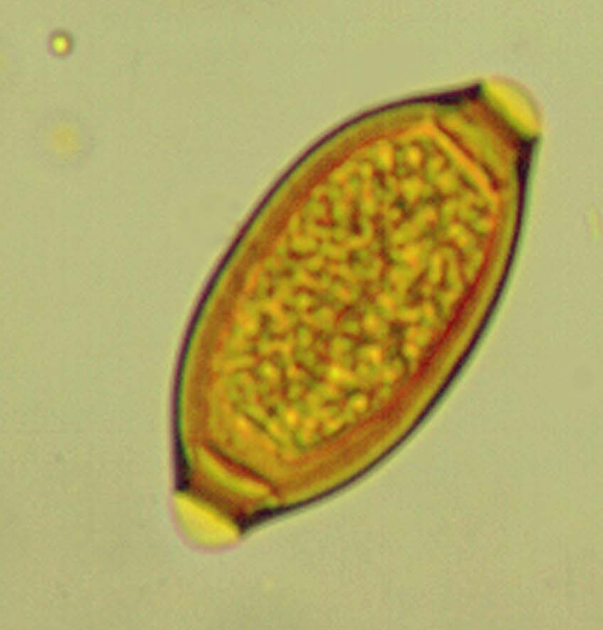
Trichuris trichura
Egg

Slide 32
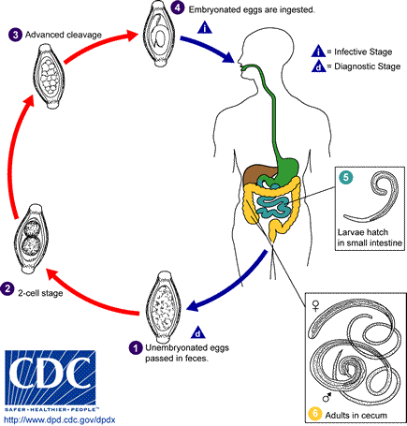
Trichuris trichura
دورة حياة الطفيل

Slide 33
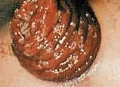
Trichuris trichura
الإمراضيـــــــه

Slide 34


